Slide 1

Google - что у него внутри? Как получить миллионы уников в день НЕ из ТОП-10?
SEOconference, Казань 2010
9/29/2010

Slide 2


О чем будем говорить?
Кроме ТОП-10 - карты, картинки, видео, новости и объявления.
Доля расширенного SERP'a.
Примеры элементов, объемы трафика.
Региональная специфика.
Успешные проекты.
9/26/2010

Slide 3
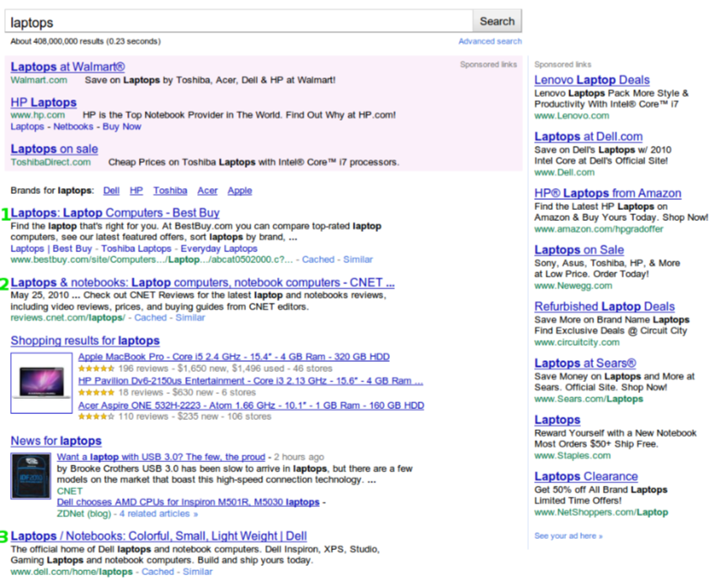
Почему и зачем?
3 ссылки из 27
9/26/2010

Slide 4
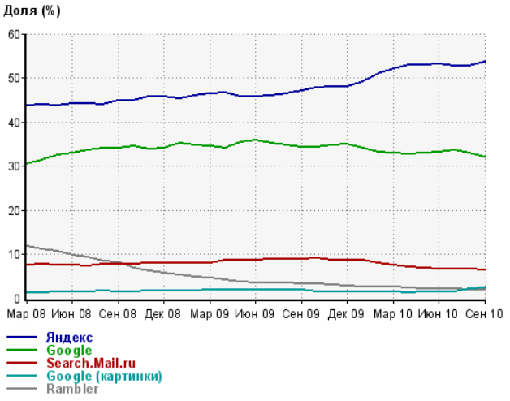
Почему именно Google?
Google в США
65,4% запросов (ComScore)
Google в России
31% запросов (Liveinternet)
Google в мире
80% запросов (возможно)
Liveinternet.ru – трафикогенерация Яндекс и Google в Рунете
9/26/2010

Slide 5
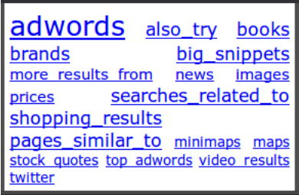
Задача: Анализ результатов поиска Google
Google.ru
5,9 млн. запросов.
Первые 20 результатов поиска
Август
Google.com
40 млн. запросов.
Первые 20 результатов поиска
Август
Технология: SEMRush
9/26/2010

Slide 6
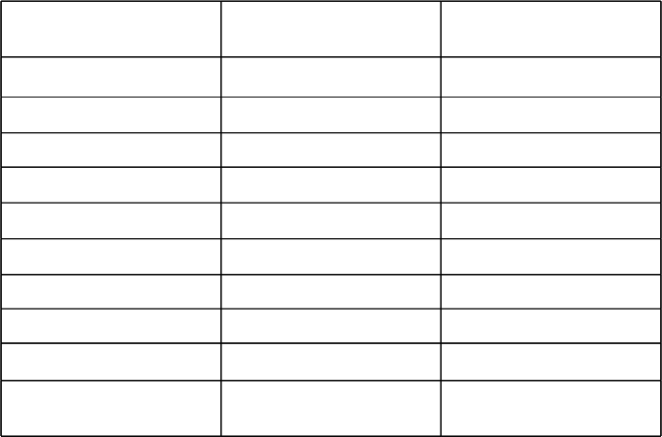
Organic results
Домен
Результатов в поисковой выдаче
Доля запросов
wikipedia.org
1 935 913
33%
otvet.mail.ru
1 204 271
20%
google.ru
763 888
13%
liveinternet.ru
554 389
9%
allbest.ru
412 482
7%
zaycev.net
369 374
6%
youtube.com
276 146
5%
rian.ru
257 921
4%
ozon.ru
250 376
4%
poiskm.ru (возраст чуть больше года)
247 598
4%
Всего: 2 миллиона доменов
9/26/2010

Slide 7
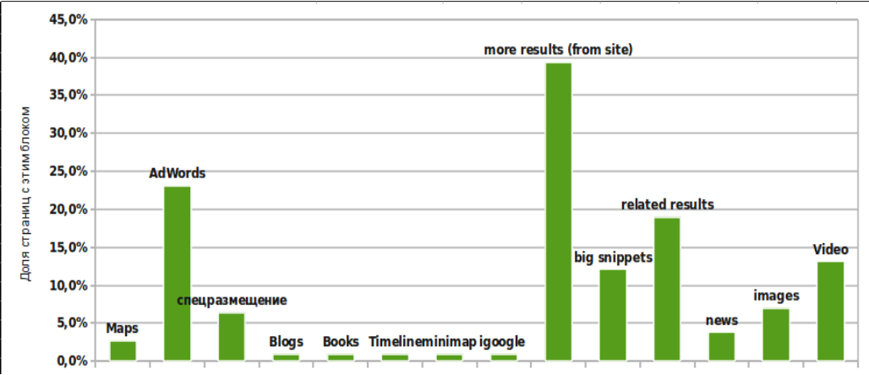
Доля расширенного SERPa
2 миллиона страниц, 30% всех результатов, (не считая more results и related results).
9/26/2010

Slide 8
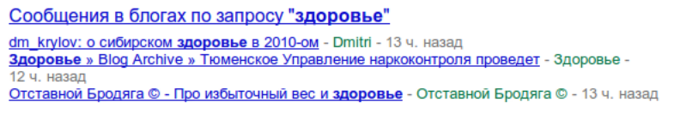
Блоги
10 тысяч результатов (<1%)
liveinternet.ru habrahabr.ru
livejournal.com
Лидер: huffingtonpost.com
9/26/2010

Slide 9
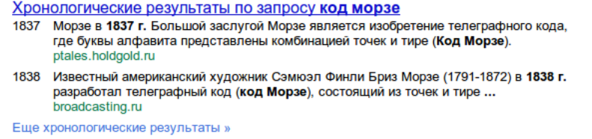
Хронология
15 тысяч сайтов
(<1% запросов)
ТОП:
ru.wikipedia.org
roman.by
rian.ru
2,8 млн показов (низкочастотники)
Исключение: Пушкин 22000 запросов в месяц
9/26/2010

Slide 10
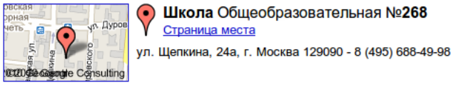
Миникарта
Всего:
20 тысяч запросов
250 тысяч показов
Пока что их мало, но будет больше
9/26/2010

Slide 11
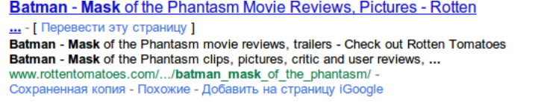
iGoogle
Всего: 20 тысяч запросов
В ТОПе: bbc.co.uk и другие иностранцы
250 тысяч показов
Отстаем из-за яндекса
9/26/2010

Slide 12
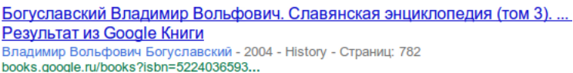
Книги
32 тысячи запросов
23 тысячи авторов
39 тысяч названий
50 тысяч кликов на GoogleBooks
Присоединяйтесь, если вы продаете книги
9/26/2010

Slide 13
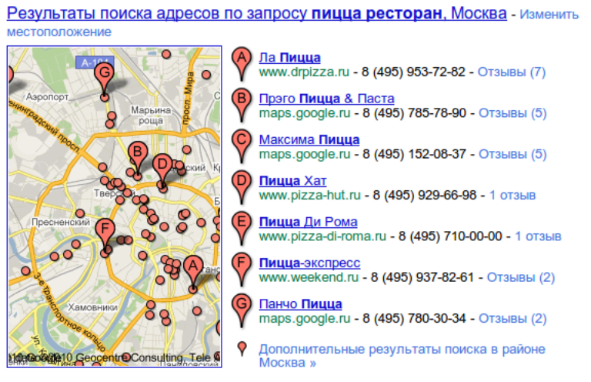
Карты(адреса)
160 тыс. запросов
20 млн. показов в месяц
12 млн. переходов
55 тыс. сайтов
szbsbrf.ru, otdihayu.ru, svyaznoy.ru,
mvideo.ru, spbpost.ru
9/26/2010

Slide 14
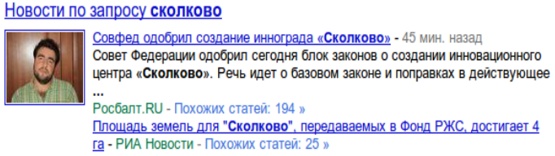
Новости
223 тысячи запросов
60 миллионов показов
360 тысяч новостей
1111 доменов
9/26/2010

Slide 15
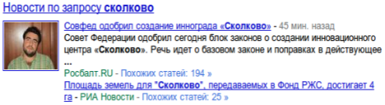
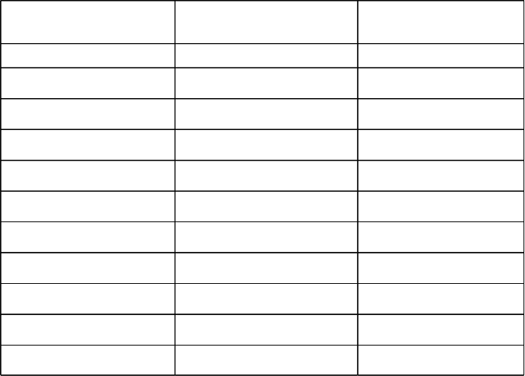
Новости
223 тысячи запросов
60 миллионов показов
360 тысяч новостей
Сайт
Результатов в поиске
Ссылок в новостях
rian.ru
35 012
15,7%
rbc.ru
23 302
10,5%
gazeta.ru
12 289
5,5%
vesti.ru
12 073
5,4%
regnum.ru
10 579
4,7%
lenta.ru
9 893
4,4%
prime-tass.ru
9 401
4,2%
rosbalt.ru
8 937
4%
championat.ru
7 328
3,3%
rg.ru
6 743
3%
kommersant.ru
5 357
2,4%
9/26/2010

Slide 16



Новости
Ведомости, Новая газета, и BFM не попадают в ТОП.
Самая упоминаемая новость рунета:
«Билет на поезд Allegro из Питера в Хельсинки будет стоить от 84 евро».
P.S. Айпишки были московские...
Самые частые изображения
9/26/2010

Slide 17

Картинки
415 тысяч ключевых слов
406 тысяч сайтов
2,3 миллиона изображений
Самая популярная картинка:
9/26/2010

Slide 18
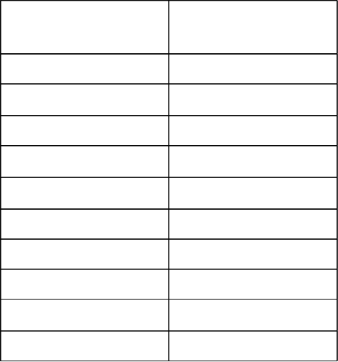
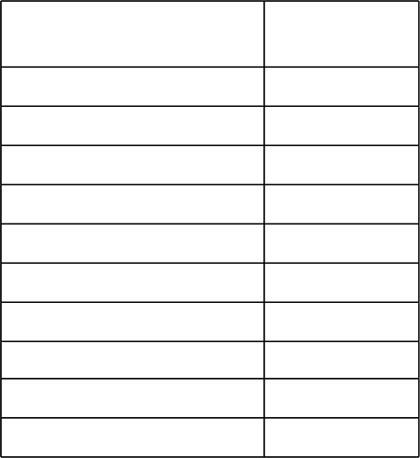
Картинки
Общий рейтинг
СМИ
Домен
Доля в "к" запросах
Домен
Доля в "к" запросах
visualrian.ru
0,35%
liveinternet.ru
3,35%
spletnik.ru
0,23%
nnm.ru
0,64%
kp.ru
0,22%
diary.ru
0,63%
etoday.ru
0,21%
commons.wikimedia.org
0,46%
sostav.ru
0,12%
dic.academic.ru
0,42%
rian.ru
0,11%
sunhome.ru
0,36%
3dnews.ru
0,1%
visualrian.ru
0,35%
vokrugsveta.ru
0,1%
zastavki.com
0,30%
zvezdi.ru
0,09%
livejournal.com
0,28%
dni.ru
0,09%
blogs.privet.ru
0,28%
9/26/2010

Slide 19
Видео
771 000 запросов
13% от всех страниц с результатами поиска
62 миллиона показов в месяц
785 тысяч видео роликов
8 300 сайтов
9/26/2010

Slide 20
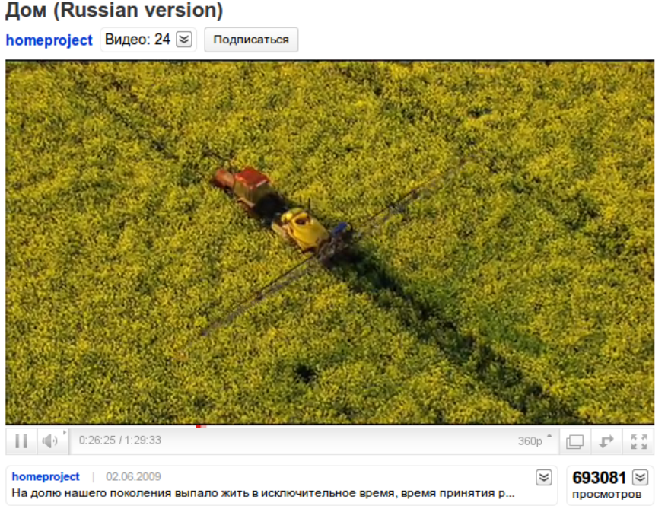
Видео
9/26/2010

Slide 21
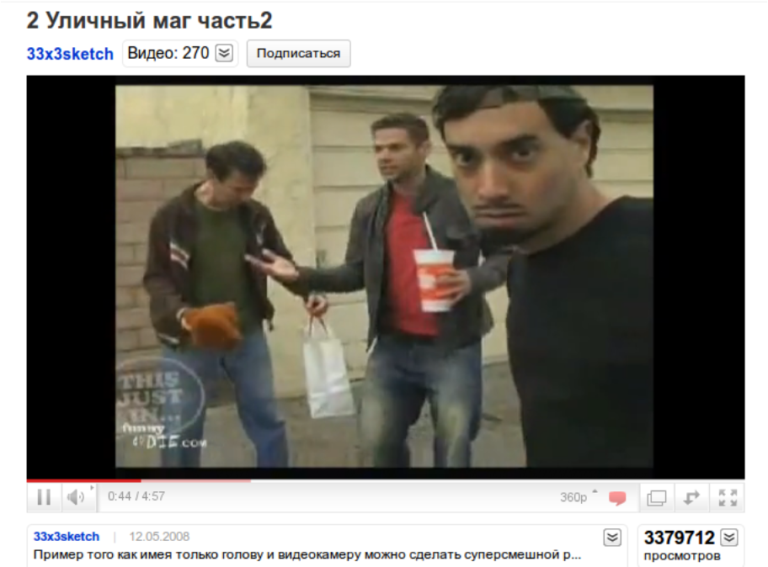
Видео
9/26/2010

Slide 22
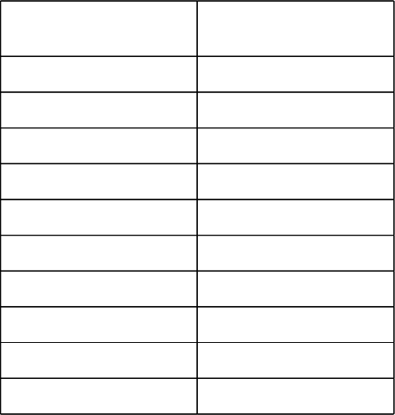
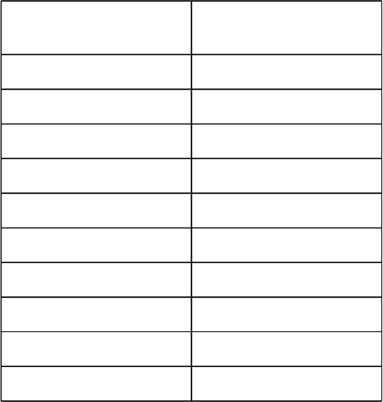
Видео
Общий рейтинг
СМИ
Домен
Доля в "видео" запросах
Домен
Доля в "видео" запросах
youtube.com
61%
rian.ru
1,1%
rutube.ru
7,2%
ntv.ru
0,9%
video.mail.ru
2,3%
5-tv.ru
0,24%
smotri.com
1,6%
1tv.ru
0,23%
video.google.com
1,1%
kp.ru
0,22%
rian.ru
1,1%
vesti.ru
0,21%
ag.ru
1%
russia.ru
0,2%
dailymotion.com
1%
tv100.ru
0,11%
irc.lv
1%
aif.ru
0,09%
vbox7.com
1%
kommersant.ru
0,08%
9/26/2010

Slide 23
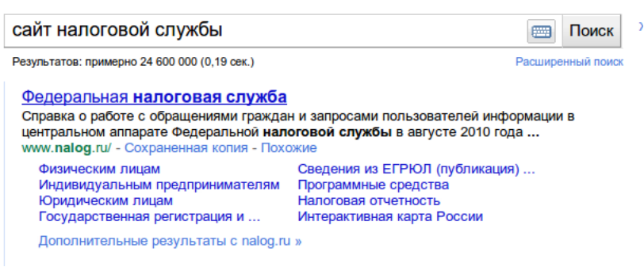
Расширенные сниппеты
41 000 сайтов
2% от сайтов в индексе
710 тысяч ключевых слов (12%)
8,5 миллионов показов в месяц
Кто они?
otvety.google.ru
форумы
woman.ru
9/26/2010

Slide 24
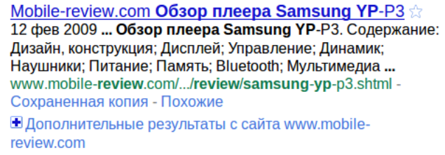
Дополнительные результаты
2,3 миллиона ключевых слов (33%)
250 тысяч доменов (12%)
в основном низкочастотники
9/26/2010

Slide 25
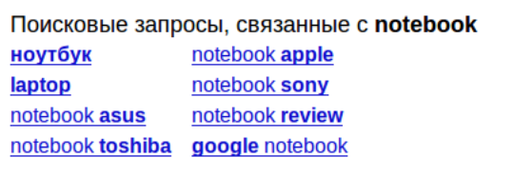
Related results
20% всех запросов имеют подобную «уточнялку»
В основном это - низкочастотники
9/26/2010

Slide 26
Google AdWords (про деньги)
1,3 миллиона поисковых запросов (23%)
9 миллионов переходов в месяц
100 сайтов - 40% оборота
Оборот — 4 миллиона долларов в месяц
31 000 рекламодателей
А в Директе - 93 000 рекламодателей :)
9/26/2010

Slide 27
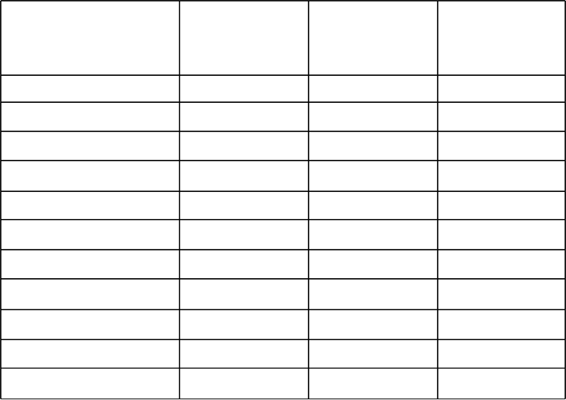
Google AdWords (про деньги)
Сайт
Объявлений
Затраты в месяц тыс $
Доля запросов в AdWords
tvigle.ru
20 000
103
1,4%
programms.org
20 000
65
1,4%
booking.com
18 000
59
1,3%
avito.ru
134 000
55
10%
alpari.ru
3000
35
0,2%
smartus.ru
38 000
27
2,8%
pochtadarom.com
1600
23
0,1%
sm-okna.ru
2800
21
0,2%
mvideo.ru
32 000
20
2,4%
fabrikaokon.ru
4200
20
0,3%
zoomby.ru
7200
20
0,5%
трафик avito.ru с adwords равен трафику ozon.ru c поиска
9/26/2010

Slide 28

Google AdWords спецразмещение
380 тысяч ключевых слов
6% запросов
треть всех объявлений AdWords
Avito.ru- 120 тыс. объявлений, 90% в спецразмещении
gorbushka.ru - 43 тыс. объявлений
DrugMe.ru - 35 тыс. объявлений, 50% в спецразмещении (социальная сеть здоровья:)
9/26/2010

Slide 29
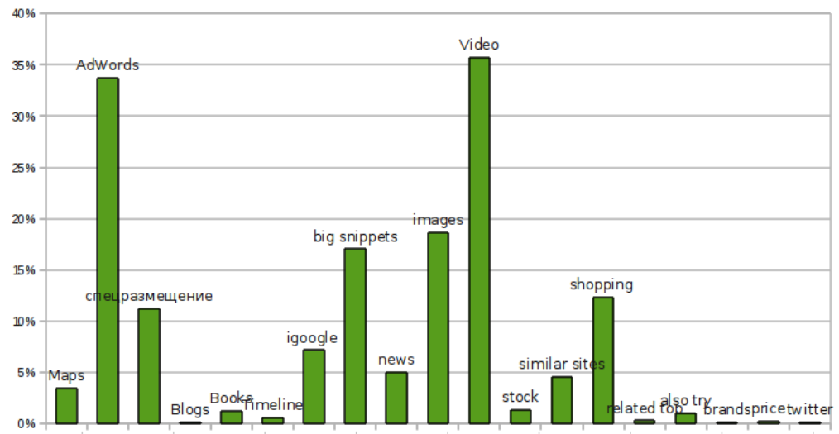
A kak tam v amerike?
Там всего БОЛЬШЕ
9/26/2010

Slide 30
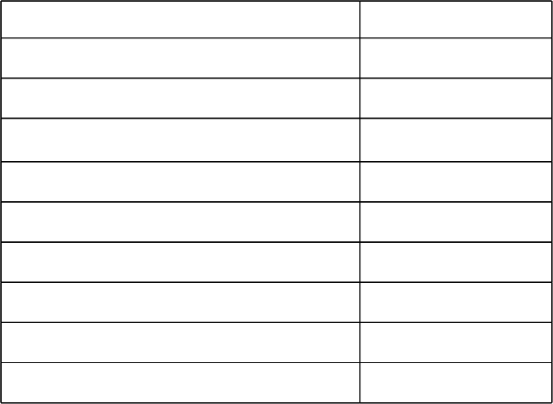
Что будет расти у нас?
Карты
на треть
AdWords
на 50%
Спецразмещение
в 2 раза
Книги
в 2,5 раза
Хронология
на 50%
iGoogle
раз в 10
Большие сниппеты
на 50%
Новости
на треть
Картинки
в 2,5 раза
Видео
в 3 раза
Что будет с блогами - пока не понятно
9/26/2010

Slide 31


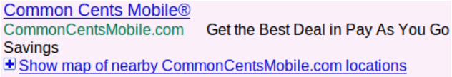
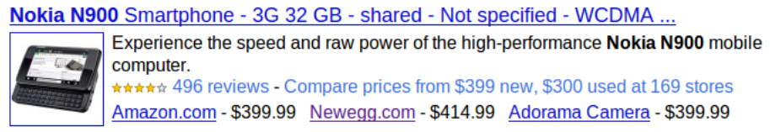
Что нас ждет?
brands
Хитрые AdWords
Shopping
9/26/2010

Slide 32
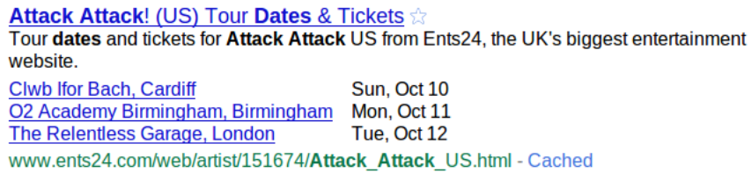
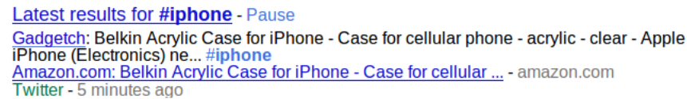
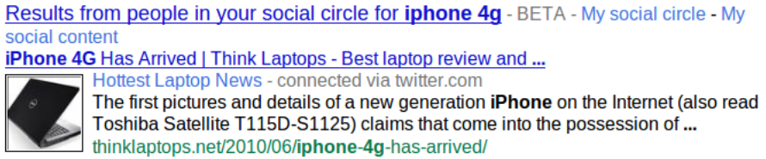
Что еще нас ждет?
Структурированные сниппеты, твиттер и социальщина
9/26/2010

Slide 33
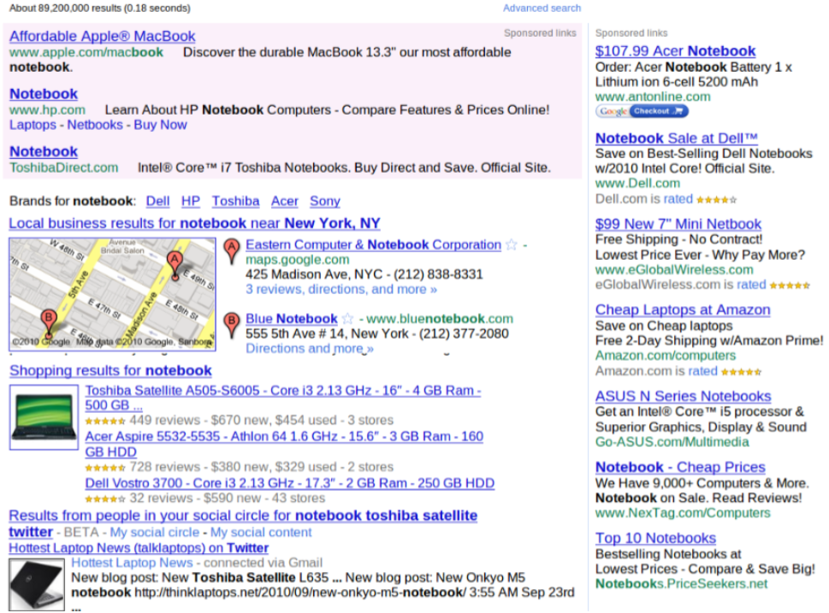
SEO-2011?
Выводы
9/26/2010

Slide 34

Выводы
«Бесплатная» поисковая выдача исчезает
Необходимо использовать новые возможности по продвижению в поиске — скоро останутся только они
Видео, картинки, новости, гео-теги - уже сейчас
Используйте семантическую разметку
Да, в Yandex будет все точно так же
9/26/2010

Slide 35

Вопросы?
Глеб Суворов
SeoQuake Team
seoquake@gmail.com
Презентацию можно скачать здесь:
www.seoquake.com/seo2010.ppt
Примеров проектов не будет - авторы смущаются :)
9/26/2010

